Slide 1
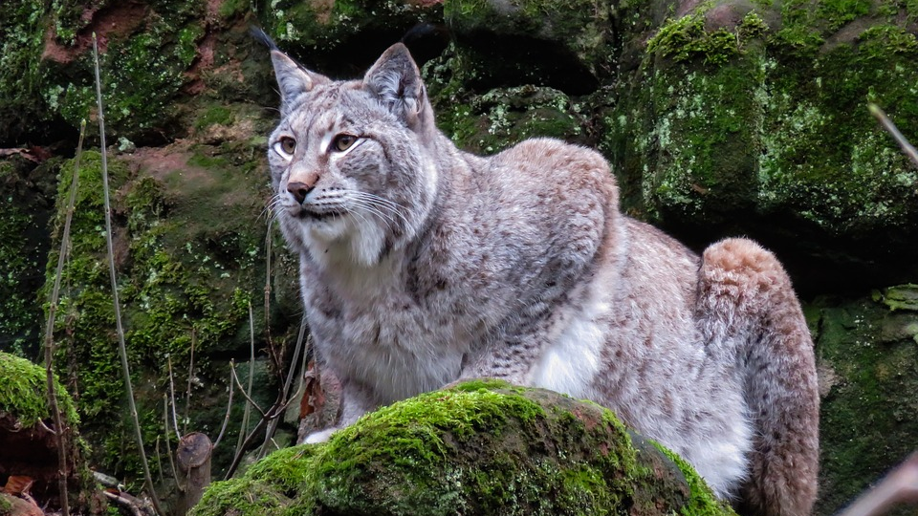

ANIMALES SALVAJES
CREADO POR VALENTINBOOK PUBLISHING

Slide 2
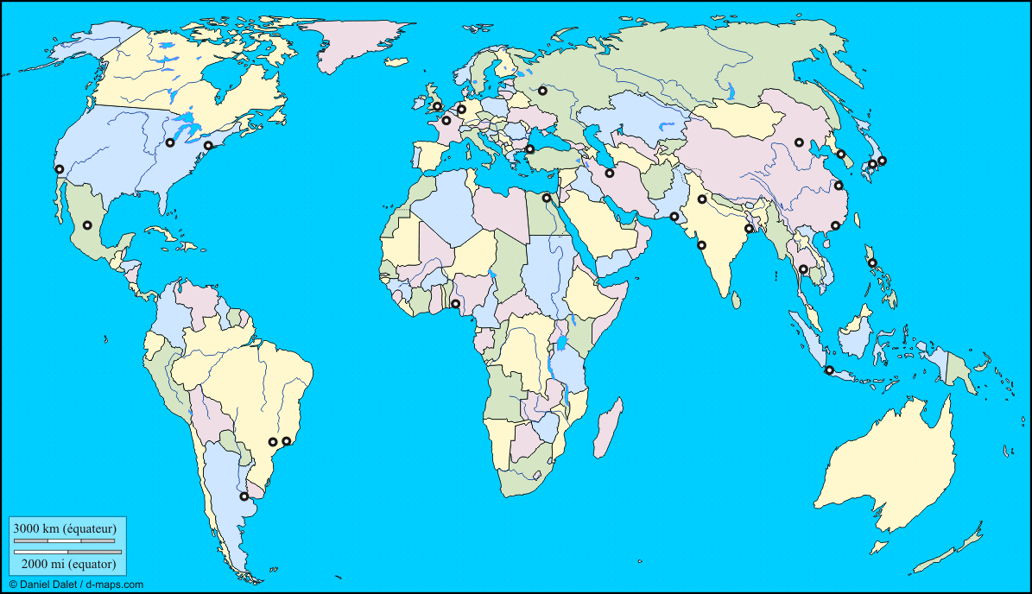
EUROPA
NORTE-
AMÉRICA
ASIA
AFRICA
SUD-
AMÉRICA
AUSTRALIA

Slide 3
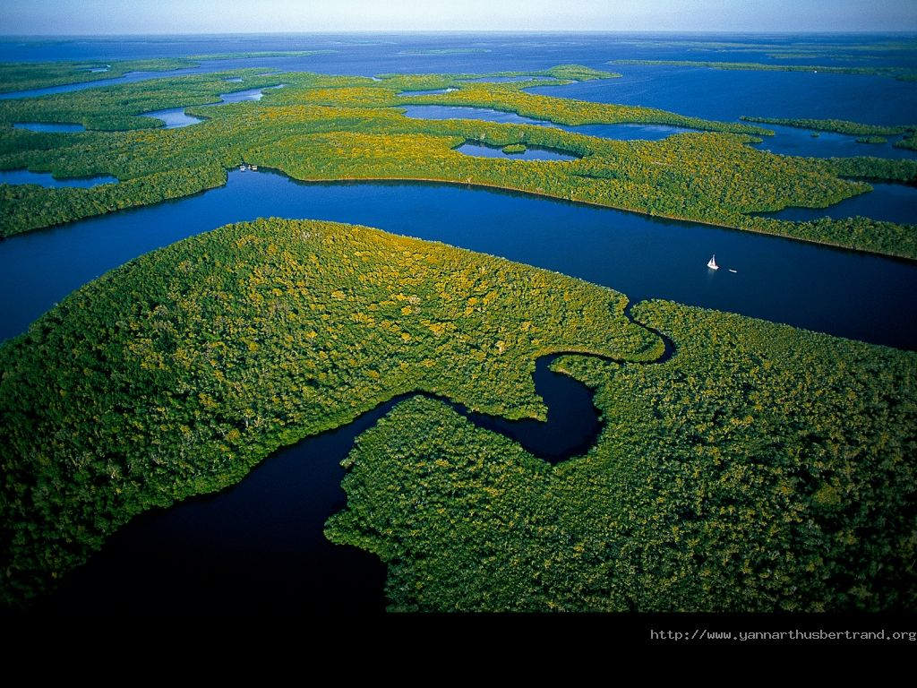
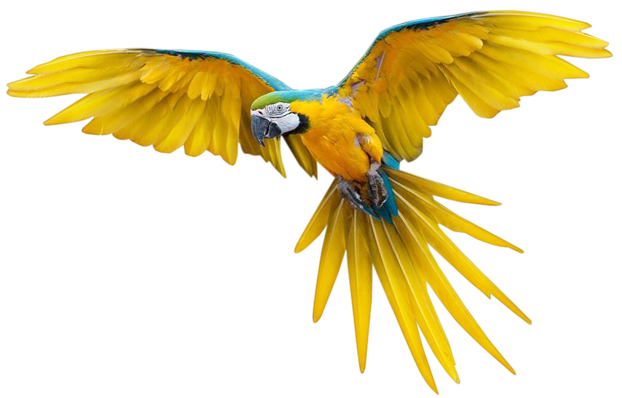
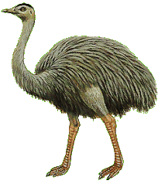
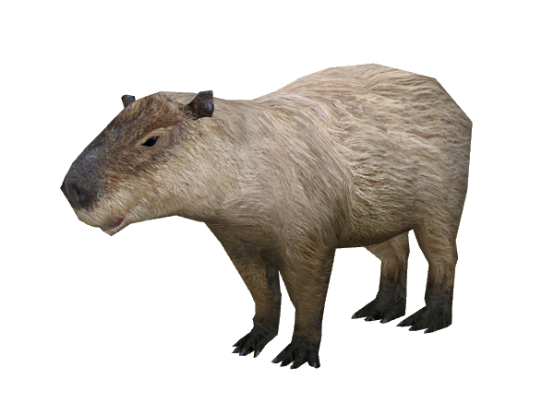
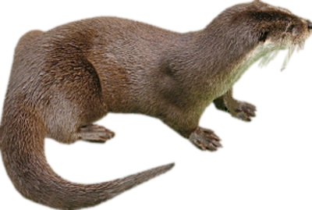
SUDAMÉRICA
Sudamérica son las montañas andinas -con habitantes como la Llama o el Cóndor-, y las selvas ecuatoriales o tropicales, hogar de reptiles, monos y tucanes. Los animales en América del Sur del Zoo Aquarium de Madrid provienen de regiones como la cuenca del Amazonas, que recorre Perú, Colombia, Bolivia, Ecuador, Venezuela, Guyana, Surinam y Brasil. Especies como las nutrias gigantes amazónicas, las mayores de su familia, que solamente pueden verse en una decena de instituciones zoológicas europeas (entre ellas, la madrileña); el Tapir amazónico, una de las criaturas más discretas de la selva (apenas sale de noche para darse sus caminatas); o el Ñandú, ave no voladora que se encuentra exclusivamente en territorio sudamericano.

Slide 4
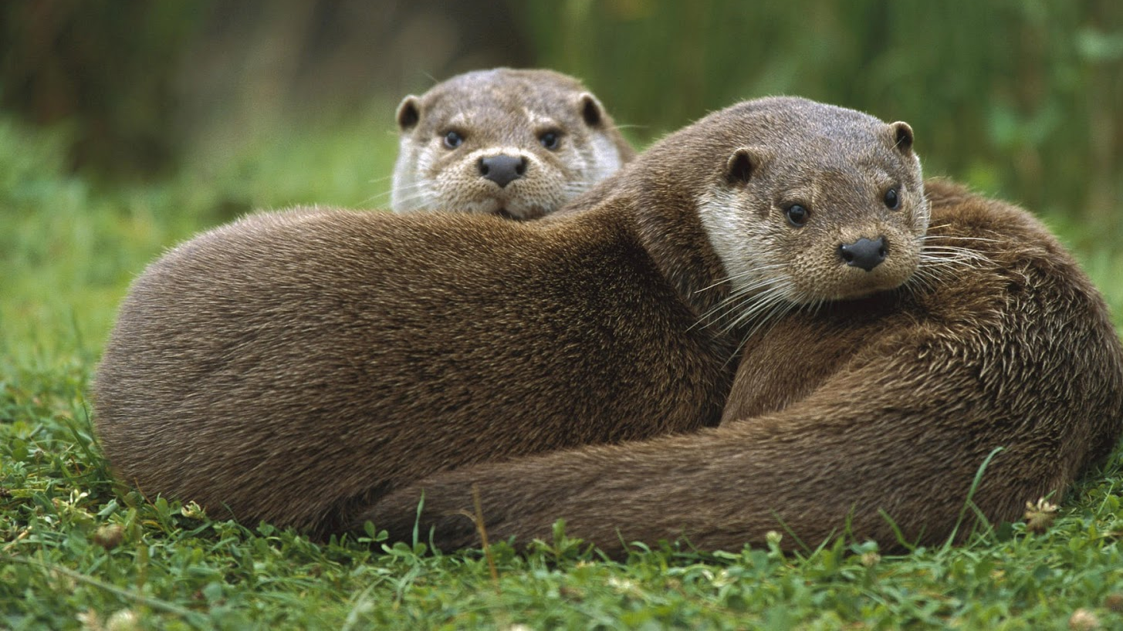
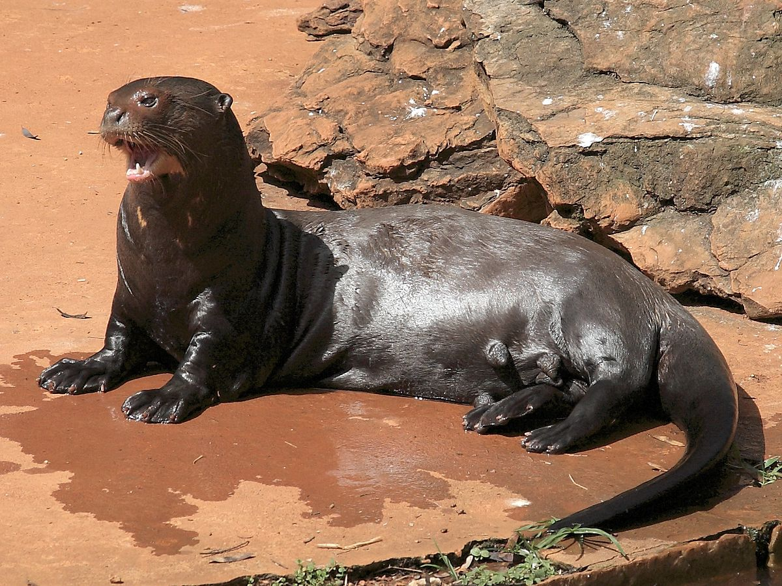
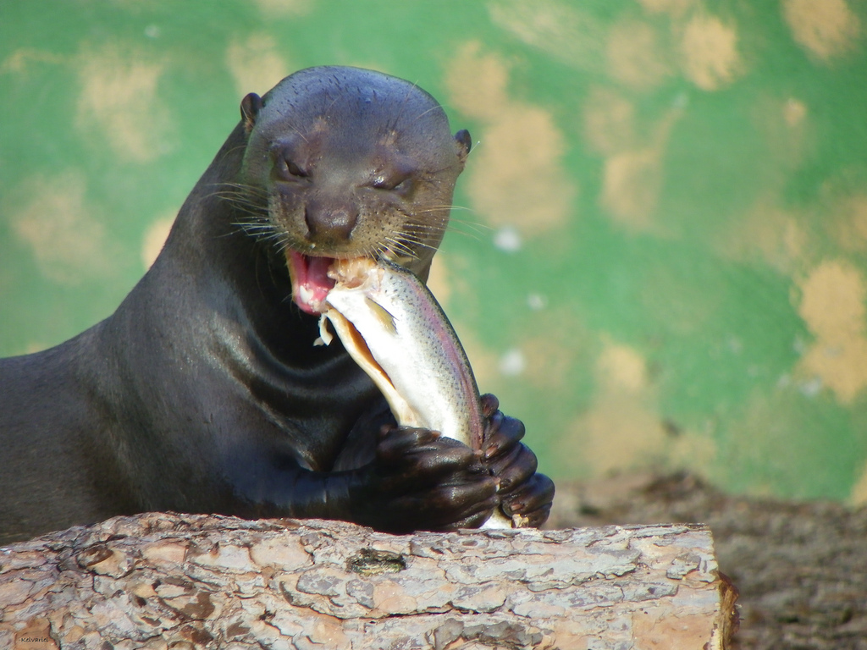
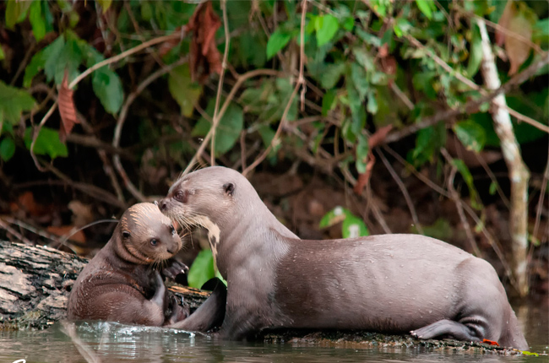
NUTRIA GIGANTE
Esta variedad de nutria, como su nombre indica, es la más grande de la familia de las nutrias. Puede llegar a alcanzar dos metros de longitud y 32 kilogramos de peso.
El cuerpo de la Nutria Gigante del Amazonas es alargado; sus patas, cortas y gruesas, terminan en grandes pies, provistos de membranas interdigitales que le ayudan a maniobrar y tomar impulso durante el nado lento. Cuando quiere nadar más rápido utiliza la cola, ancha y plana.
Su pelaje es marrón oscuro y muy denso, salvo en la zona de la garganta (donde presenta varias manchas claras, únicas para cada individuo; lo que permite su reconocimiento e identificación a simple vista).
Su esperanza de vida puede superar los 15 años.
Estas nutrias habitan en ríos, lagos, arroyos y pantanos de los bosques tropicales en Sudamérica. Es allí donde se dedican a despejar grandes áreas de vegetación para construir sus madrigueras.

